Slide 1
VALEUR ENTRE 2 DATES ET CROISSANCE
Retour sur les mathématiques financières

Slide 2
À réviser :
Valeur entre deux dates de versements
Regroupement des FMs d’une annuité présentant des montants en croissance

Slide 3
À réviser :
Valeur entre deux dates de versements
Regroupement des FMs d’une annuité présentant des montants en croissance

Slide 4
Valeur entre deux dates de versements
      Aujourd’hui
      *
Valeur
PMT
PMT

Slide 5

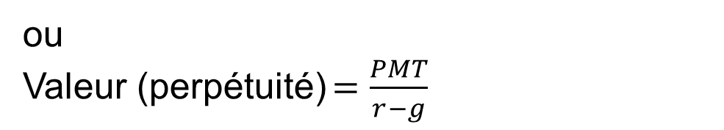
Valeur entre deux dates de versements
      n m
  1re étape: actualiser à la période de versement précédente
  (calcul habituel pour une annuité et/ou perpétuité)
Valeur
PMT
PMT
Valeur (annuité) $=PMT\left[\frac{{1−\left(1+r\right)}^{−t}}{r}\right]$
ou
Valeur (perpétuité) $=\frac{PMT}{r−g}$

Slide 6




Valeur entre deux dates de versements
      n m
  2e étape: capitaliser pour la fraction de période
  Ou
Valeur
PMT
PMT
Valeur $=PMT\left[\frac{{1−\left(1+r\right)}^{−t}}{r}\right]$
$$∗{\left(1+r\right)}^{n/{n+m}}$$
Valeur $=\frac{PMT}{r−g}$
$$∗{\left(1+r\right)}^{n/{n+m}}$$

Slide 7
Exemple
*** Note: nous allons privilégier cette approche plus rigoureuse mathématiquement à ce que le livre couvre sur les obligations au point 7.5.3 (clean & dirty price) ***
Le dernier coupon a été versé il y a 1 mois. Quelle est la valeur de l’obligation aujourd’hui s’il reste 9 coupons à verser, le TC est de 8 % et le TRE est de 5 %?

Slide 8
Exemple
Le dernier dividende trimestriel de 0,30 $ a été versé il y a 2 mois. Quel est la valeur intrinsèque de l’action si vous exigez un rendement de 12 % et prévoyez une croissance de 6 % (taux nominaux trimestriels)?

Slide 9
À réviser :
Valeur entre deux dates de versements
Regroupement des FMs d’une annuité présentant des montants en croissance

Slide 10
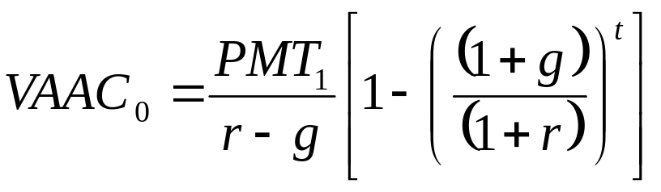
L’annuité en croissance
Si un montant croît de façon constante et finie, comme pour l’annuité, on peut regrouper ces montant en un seul calcul :
VAAC
r
g
g
g
g
PMT₁
PMT₂
PMT₃
PMT_{t-1}
PMT_{t}
t = # de paiements
à regrouper
*Résultat de ce calcul d’annuité en croissance est TOUJOURS
trouvé sur une période avant le 1er versement

Slide 11
Exemple
À l’âge de 60 ans vous achetez une rente mensuelle indexée au taux d’inflation de 3 % à une compagnie d’assurance. Le premier versement, à la date d’achat, serait de 7 500 $.
Évaluez le coût de cette rente si la compagnie d’assurance estime votre espérance de vie à 85 ans et exige un rendement de 9 % (tous les taux sont nominaux mensuels):

Slide 12


